Slide 1
Психоэмоциональное состояние учащихся в предэкзаменационный период

Slide 2
Экзамен относится к разряду стрессоров, то есть факторов, оказывающих на человека сильное психологическое давление, усложняющих функционирование организма и психики (В. Родионов, М. Ступницкая).
Предэкзаменационная и экзаменационная ситуации оказывают сильнейшее влияние на состояние организма и психики обучающегося.

Slide 3
Отрицательные психоэмоциональные реакции
сопровождающие напряженную умственную работу в предэкзаменационный период:
беспокойство, тревога, волнения, что в значительной мере отражается на аппетите, сне и обменных процессах организма в целом.
При этом могут появиться и несвойственные для данного учащегося черты поведения в виде необоснованного упрямства, грубости, несдержанности, подавленного мрачного настроения, обидчивости, плаксивости и др.

Slide 4
Страх перед экзаменами
Главная причина такого страха заключается в том, что нервная система подростка не в состоянии справиться с требованиями, которые создает ситуация повышенной ответственности на экзаменах.
Бывает из-за чрезмерно больших, нерационально распределенных нагрузок, ослабления организма после перенесенной до этого болезни, неумения продуктивно работать в режиме повышенных требований и др.
Чаще всего страх вызывается мыслями учащимися о своей (мнимой или действительной) беспомощности (из-за недостаточности знаний и подготовки) перед надвигающейся неприятностью (низкая оценка на экзамене), высокой цены неуспеха для будущего и взаимоотношений со значимыми взрослыми.

Slide 5
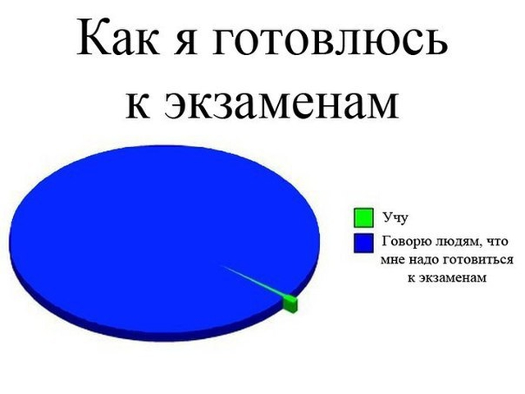
Многие нарушения организации режима самостоятельных учебных занятий и времени отдыха в этот период связаны с отсутствием у учащихся знаний и навыков в планировании своей деятельности.
Нередко учащиеся, предоставленные самим себе, непродуктивно работают днем, а потом занимаются до позднего вечера, нерегулярно питаются, мало отдыхают.
Все это отрицательно сказывается на их психоэмоциональном состоянии и здоровье, качестве подготовки к экзаменам.

Slide 6
Подготовка к сдаче экзаменов длительный процесс…
А как известно, сильное и продолжительное нервное напряжение часто приводит к стрессу, а длительное стрессовое состояние может серьезно повлиять на психическое и физическое здоровье ребенка.

Slide 7
Стресс
Стресс представляет собой общий адаптационный синдром, обеспечивающий мобилизацию организма для приспособления к трудным условиям.
Тогда воздействие любой
модальности можно назвать
стрессором.
Виды стресса: эустресс и дистресс.

Slide 8
Признаки дистресса в предэкзаменационный период
Физические | Эмоциональные | Поведенческие
хроническая усталость, слабость, нарушение сна (сонливость или бессонница), холодные руки или ноги, повышенная потливость или выраженная сухость кожи, сухость во рту или в горле, аллергические реакции, речевые затруднения (заикания и пр.), резкая прибавка или потеря в весе, боли различного характера (в голове, груди, животе, шее, спине и т.д.). | беспокойство, сниженный фон настроения, частые слезы, ночные кошмары, безразличие к окружающим, близким, к собственной судьбе, повышенная возбудимость, необычная агрессивность, раздражительность, нервозность по пустяковым поводам. | ослабление памяти, нарушение концентрации внимания, невозможность сосредоточиться, неспособность к принятию решений, потеря интереса к своему внешнему виду, навязчивые движения (кручение волос, кусание ногтей, притопывание ногой, постукивание пальцами и пр.), пронзительный нервный смех, постоянное откладывание дел на завтра, изменение пищевых привычек (голодание или избыточный прием пищи), злоупотребление лекарствами, употребление алкоголя, курение.

Slide 9
Факторы, снижающие риск развития дистресса
Предсказуемость развития событий.
Уверенность в том, что ситуация остается под контролем.
Субъективная интерпретация происходящего как вызова (мотив достижения), а не как угрозы (мотив избегания).
Наличие эмоциональной, материальной и информационной поддержки.

Slide 10
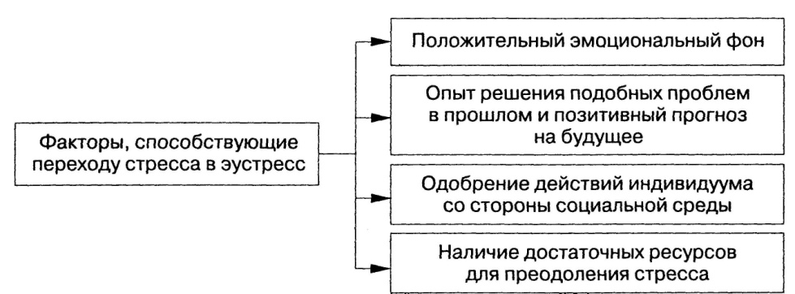
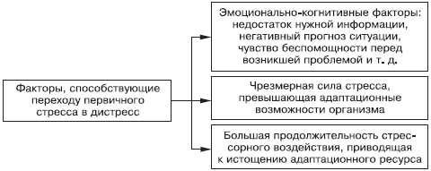
Факторы, влияющие на течение стресса

Slide 11
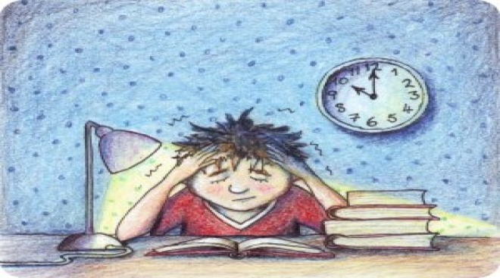
Факторы, определяющие психоэмоциональное состояние учащегося в предэкзаменационный период
Индивидуально - психологические особенности (в т.ч. темперамент, темп деятельности, ведущая репрезентативная система, уровень стрессоустойчивости, уровень притязаний, уровень самооценки, мотивация, преобладающие копинг - стратегии и т.д.).
Знание своих индивидуально – психологических особенностей, умение использовать свои преимущества в ходе подготовки к экзамену и в ходе самого экзамена.
Навыки использования мнемических техник, работы с материалом и научной организации умственного труда, планирования и самоорганизации при подготовки к экзамену.
Навыки совладания с тревогой, нервным напряжением и опыт использования релаксационных, телесно-ориентированных техник.
Наличие/отсутствие эмоциональной, материальной и информационной поддержки.
Отношение к ситуации экзамена (мысли и чувства).

Slide 12
Образ мышления определяет психоэмоциональное состояние человека.

Slide 13
Роль системы мышления
Дисфункциональные убеждения провоцируют угнетенное психоэмоциональное состояние.
Разнообразные факторы формируют и закрепляют дисфункциональные убеждения (в т.ч. патологические культуральные ценности, семейные факторы и мн. др.).

Slide 14
Принципы позитивной реконструкции системы мышления
Именно активный смысловой самоанализ человека способен качественно перестроить его деятельность.

Slide 15
Критерии проверки убеждений на рациональность
Истинность (Где доказательство?);
Относительность;
Приводит к умеренному эмоциональному возбуждению;
Способствует целедостижению.

Slide 16
Резюме
Экзамен это всегда испытание. Подготовка к нему связана с большим напряжением организма: интенсивная умственная деятельность, нарушение режима отдыха и сна, эмоциональные переживания.
Изменить предэкзаменационную и экзаменационную ситуацию сложно (уменьшить интенсивность подготовки, изменить процедуру проведения экзамена и пр.), однако возможно воздействовать на самый важный аспект — личность обучающегося, его убеждения, уровень развития необходимых навыков.

Slide 17
Резюме
Предэкзаменационная и экзаменационная ситуации оказывают сильнейшее влияние на состояние организма и психики обучающегося. Негативное воздействие экзамена на психоэмоциональное состояние обучающегося в большинстве случаев связано с такими факторами как неуверенность в собственных знаниях, высокая личностная тревожность, заниженная самооценка и др.
Подростки, не имеющие опыта саморегуляции, не могут своевременно отследить первые признаки стресса и начать вовремя управлять им, купировать развитие его разрушающего воздействия.
Совокупность этих широко распространенных психологических проблем часто приводит подростков к эмоциональному и социальному кризису в предэкзаменационный период. Поэтому необходимо вырабатывать конструктивное отношение к экзаменам, научить воспринимать экзамен не как испытание, а как возможность проявить себя, улучшить оценки, приобрести экзаменационный опыт, стать более внимательными и организованными.

Slide 18
Резюме
Умение готовиться к экзаменам и сдавать их требует от учащихся определенных способностей и навыков.
Очень важно помнить о психогигиене в предэкзаменационный период и период сдачи экзаменов.

Slide 19
Понимание и уверенность педагогов и родителей помогут учащимся, готовящимся к экзаменам, гораздо больше, чем возбуждение тревоги.

